Slide 1
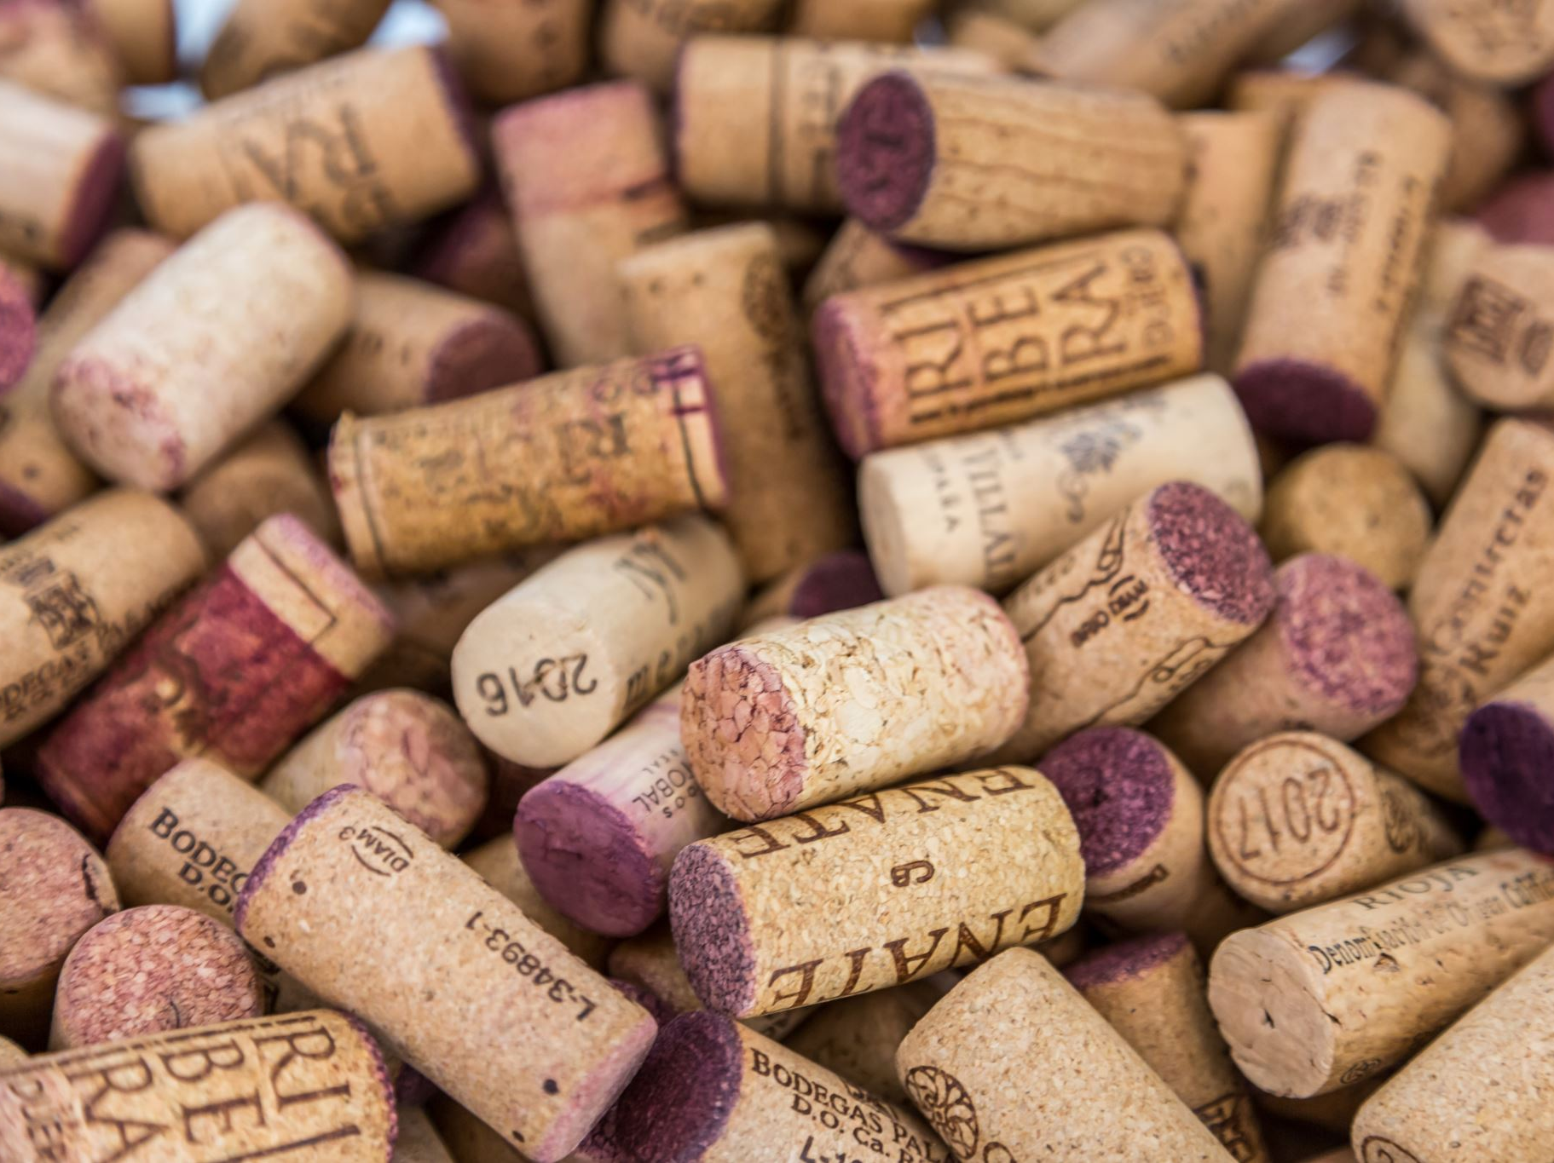
Predicción de Calidad de Vino Tinto
Análisis de Datos y Modelos de Ensamble
Adrian Marcelo Ballesteros Herrera
Maria Fernanda Muñoz Sevilla
Miguel Aaron Castillon Ochoa

Slide 2
Objetivos del Proyecto
OBJETIVO GENERAL:
Desarrollar un modelo predictivo para estimar la calidad del vinoOBJETIVOS ESPECÍFICOS:
1. Analizar el dataset (EDA) para entender distribución y correlaciones.
2. Evaluar problemas de regresión y establecer una línea base.
3. Implementar Bagging (Random Forest) para reducir varianza.
4. Implementar Boosting (XGBoost) para reducir sesgo.
5. Comparar métricas técnicas para seleccionar el mejor modelo.

Slide 3
Metodología de Modelado
MODELO 1: RANDOM FOREST
• Configuración: Optimización de n_estimators y max_depth.
• Semilla (Random State) fijada para reproducibilidad.
MODELO 2: XGBOOST
• Configuración: Ajuste de learning_rate y regularización.
• Objetivo: Minimizar residuos cuadráticos.

Slide 4
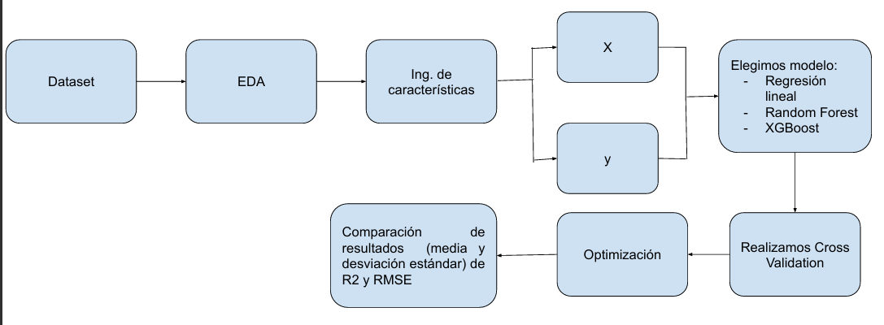
PIPLINE

Slide 5
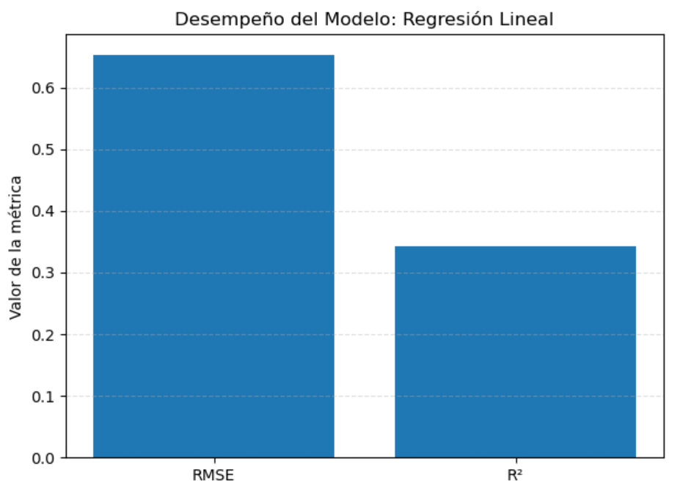
Resultados: Regresión Lineal
Métricas del Modelo de Regresión Lineal:
RMSE promedio: 0.6534
RMSE desviación: 0.039872
R² promedio: 0.342703
R² desviación: 0.063689

Slide 6
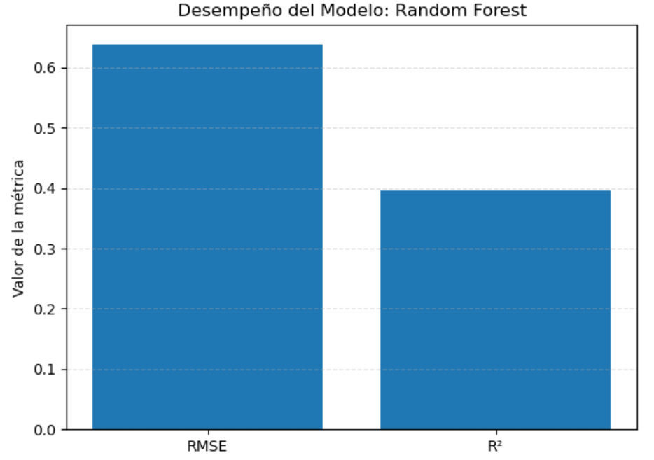
Resultados: Random Forest
Métricas del Modelo :
media del RMSE (Test): 0.6388
Desviacion: 0.0139181
Media de R2 Score: 0.3954
Desviacion: 0.03859 Observaciones: Las variables mas importantes fueron el alcohol, los sulfatos y la acidez volatil.

Slide 7
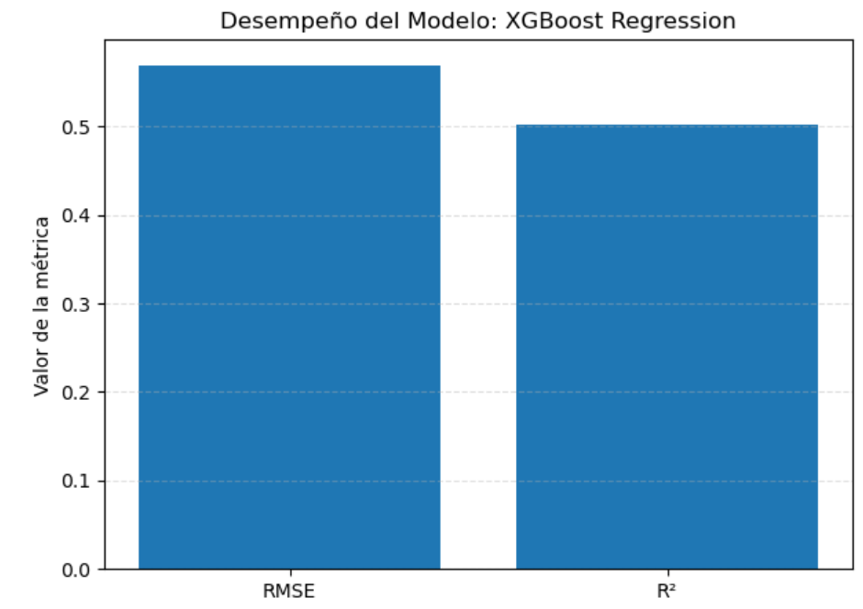
Resultados: XGBoost
Métricas del Modelo XGBoost:
RMSE promedio: 0.5691222
RMSE desviación: 0.02324
R² promedio: 0.501623
R² desviación: 0.0326562

Slide 8

Comparación y Conclusiones
Los resultados muestran que XGBoost es el mejor modelo para predecir la calidad del vino en comparación con Random Forest. Ya que XGBoost obtuvo un RMSE promedio menor y un R² promedio mayor, esto indica que realiza predicciones más precisas y explica mejor la variabilidad de la variable objetivo. Además, presentó menor variabilidad entre folds, lo que demuestra que es un modelo más estable y consistente. En conjunto, estos resultados muestran que XGBoost captura de forma más efectiva las relaciones entre las características del vino y su calidad, superando al Random Forest tanto en precisión como en desempeño general.

Slide 9
Gracias por su atención

